Slide 1
单细胞蛋白
2017级生科二班第五组
刘馨悦
莫东君
梁尚怡
杨洁婷
焦玉哲

Slide 2
Part1：什么是单细胞蛋白

Slide 3
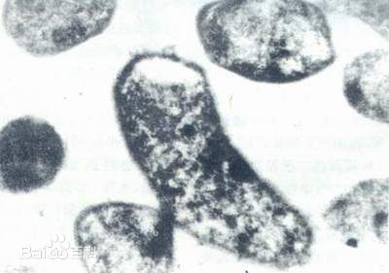
一、定义
单细胞蛋白，也叫微生物蛋白，缩写为SCP，它是用许多工农业废料及石油废料人工培养的微生物菌体。

Slide 4
二、分类
单细胞蛋白主要是从酵母菌、细菌、放线菌、霉菌、微型藻等单细胞生物和具有简单结构的多细胞生物中所提取的蛋白质。
单细胞蛋白不是一种纯蛋白质，而是由蛋白质、脂肪、碳水化合物、核酸及不是蛋白质的含氮化合物、微生物和无机化合物等混合物组成的细胞质团。

Slide 5
二、分类
石油蛋白
按生产原料
甲醇蛋白
甲烷蛋白等
细菌蛋白
按产生菌的种类不同
真菌蛋白等

Slide 6
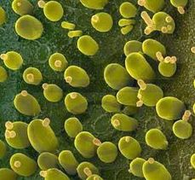
二、分类
目前工业化生产的单细胞蛋白几乎都是来自酵母菌。
1967年在第一次全世界单细胞蛋白会议上，将微生物菌体蛋白统称为单细胞蛋白。

Slide 7
三、生产单细胞蛋白的原料
1、糖类
包括造纸废液、淀粉废液、甜菜渣、甘蔗渣、糖蜜废液、各种农作物的秸秆。特别是秸秆，因为秸秆产量大、来源广，所以，以秸秆作为原料生产单细胞蛋白具有广阔的前景。
2、醇类
主要包括白酒糟、啤酒糟、果酒渣、乙醇等工业废液和废渣。如果依托酿酒厂来制造单细胞蛋白，既能降低污染又能获得单细胞蛋白，从而提高经济效益。

Slide 8
三、生产单细胞蛋白的原料
3、有机酸类
主要包括工业废液类醋糟、醋酸、生产味精的废液。
4、烃及烃的衍生物类
主要包括石油原料、天然气等以及煤炭的干馏产物，如多种芳香族化合物等。

Slide 9
三、生产单细胞蛋白的原料
5、氢、无机碳
主要产生氢细菌蛋白，氢细菌属于自养菌，可以利用无机碳作为唯一碳源，以分子氢作为能源，进行化能自养型生长。
6、光能和无机碳源
主要指一些能进行光合作用的自养微生物，如小球藻、蓝藻等。

Slide 10
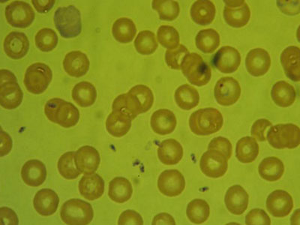
四、单细胞蛋白的生产特点
、生产单细胞蛋白的原料
1、原料来源广泛且多
2、生产周期快
3、效率高
4、单细胞蛋白营养丰富
5、工业化生产
6、技术和设备要求较高
7、易被杂菌污染

Slide 11
Part2：研究单细胞蛋白的重要意义

Slide 12
一、在食品和饲料工业中起着重要的作用
由于单细胞蛋白的营养物质丰富，富含动物生长和发育所必需的各种营养物质，单细胞蛋白成为了当今世界积极研究的新蛋白质饲料资源。
单细胞蛋白也可直接食用。有些国家在婴儿食品中掺入单细胞蛋白以提高食品的营养性能。

Slide 13
一、在食品和饲料工业中起着重要的作用
它能够促进动物的新陈代谢，有利于充分发挥畜禽的生产潜力。将单细胞蛋白加入到饲料中，能提高肉、蛋、奶产量。
二、降低环境污染
生产单细胞蛋白的原料大都是工农业生产活动的附属物或废弃物，通过微生物发酵，将生产中产生的废弃物综合利用，有效降低了环境的污染。

Slide 14
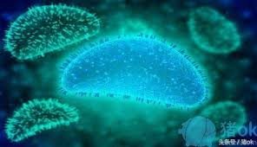
二、降低环境污染
单细胞蛋白是一种高附加值的生物产品，能填补饲料蛋白的空缺。利用微生物发酵废弃生物质生产单细胞蛋白,可以减小环境污染、实现资源的高效回收,同时真菌发酵比之微藻、细菌发酵生产单细胞蛋白
分离更简便,工业化可行性
更高。

Slide 15
三、可以实现规模化和产业化发展
相比农作物产业生产，单细胞蛋白的培育所需要的劳动力数量极少。
不易受到区域、季节和气候等外部条件的约束，同时占用的土地面积较小，所生产出来的蛋白质有着产量大、质量高的特点，这些都是粮食品种的蛋白质所不及的。

Slide 16
三、可以实现规模化和产业化发展
在全球众多的国家中都已经开始规模化的培育单细胞蛋白，并且取得了良好的收益。在一些 发达国家中，如德国、美国、加拿大等国家，早已将鱼粉用单细胞高活性生物饲料所替代。
四、品种易改良
单细胞生物易诱变。单细胞生物比动植物更加的容易进行改良，通过物理、化学等手段对微生物进行优质培育，可以获取到高含量、高质量、味美的优秀品种。

Slide 17
五、利于发展实验研究
单细胞蛋白质研究发展的实验要比研究农作物或家畜的实验易于进行，而且在极短的时间内就可得到有价值的数据与结果。

Slide 18
Part3：为什么酵母菌是一种优良单细胞蛋白

Slide 19
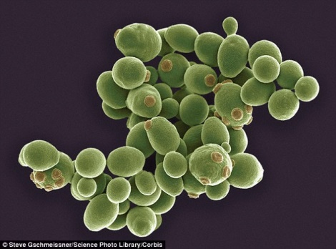
一、酵母菌的结构
1、细胞壁
细胞壁分为三层
外层为甘露聚糖
中层为蛋白质，其中多数是酶，少数是结构蛋白
内层为葡聚糖，它使细胞保持一定的机械强度。
此外，细胞壁还含有少量脂类和几丁质（芽痕）

Slide 20
一、酵母菌的结构
2、细胞膜
酵母菌的细胞膜是由磷脂双分子层构成，中间嵌有甾醇和蛋白质。
3、细胞质和细胞器
细胞质位于细胞膜内，是一种粘稠液体。内含各种细胞器，如线粒体、内质网、核糖体（含蛋白质）、微体（含蛋白酶）、液泡（含蛋白酶）。

Slide 21
一、酵母菌的结构
4、细胞核
1）每个细胞通常只有一个核，但也有含有两个核或者甚至多个核。
2）细胞核由核被膜、染色质、核仁和核基质组成。
3）核由双层膜包被，核膜上有许多核孔。
4）染色质的基本单位是核小体，它是由DNA与组蛋白结合而成。

Slide 22
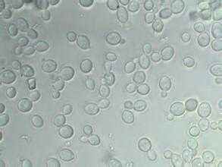
酵母菌单细胞蛋白
优良的单细胞蛋白应该具备无毒、易吸收、易制造、价格低廉等特点。
因为酵母菌的维生素、蛋白质含量高，个体一般以单细胞状态存在，能发酵糖产生能量常生活在含糖较高，酸度较大的水生环境中，因此称为单细胞蛋白。酵母菌是人类利用最早的单细胞蛋白。

Slide 23
二、利用酵母菌生产单细胞蛋白有几大优点 :
1、蛋白质含量高 , 一般占细胞干重4 5%左右, 具有人体所必需的八种氨基酸和 B 族维生 素、维生素 D、脂肪、粗纤维、碳水化合物、矿物元，以及酶、辅酶、核糖核酸、甾醇和一些新陈代谢的中间产物。
2、生长繁殖快, 在短时间内获得大量蛋白质。

Slide 24
二、利用酵母菌生产单细胞蛋白有几大优点 :
3、酵母菌对营养物质要求不严格, 农副产品和工业废水废淹都是生产酵母的原料。
4、利用工业废弃物质生产单细胞蛋白, 除获得产品外。同时减轻和消除了对环境的污染, 收到综合利用的效果。

Slide 25
二、利用酵母菌生产单细胞蛋白有几大优点 :
5、酵母蛋白具有黏性和凝胶性、 起泡性、水合性、 成纤性和组织成型性等功能特性, 因此, 除可作为食品直接食用外, 还可广泛应用于食品加工中。

Slide 26
参考文献
[1] 高志勇，单细胞蛋白研究概况，畜牧与兽医，2009.8.
[2] 单细胞蛋白的研究——Ⅰ.高蛋白酵母菌的选育，湖南农学院橄生物教研室 浏阳县酒厂，1987.6.
[3] 孔祥霞,高婷婷,刘相春.单细胞蛋白的开发与利用[J].山东畜牧兽医,2016,37(9):28-29.艾榆青.浅谈单细胞蛋白的开发与应用前景[J].智能城市,2016,(8):75.
[4] 赵春海.单细胞蛋白质的应用[N].滨州职业学院学报,2015,12(3/4):43-45.
[5] 曹晨,余波,顾为东.中国城市化进程中的粮食安全与风/煤制天然气单细胞蛋白的研究[J].中国工程科学,2015,17(3):107-111
[6] 姚峰.单细胞蛋白的生产与应用[J].当代畜禽养殖业,2013,(06):7-9
[7] 高瑞,段钰汀,戴震,何秋颖,谢丽.微生物发酵废弃生物质合成单细胞蛋白的研究现状进展[J].环境工程,2018,36(5):150-155

Slide 27
Thank You

